Slide 1
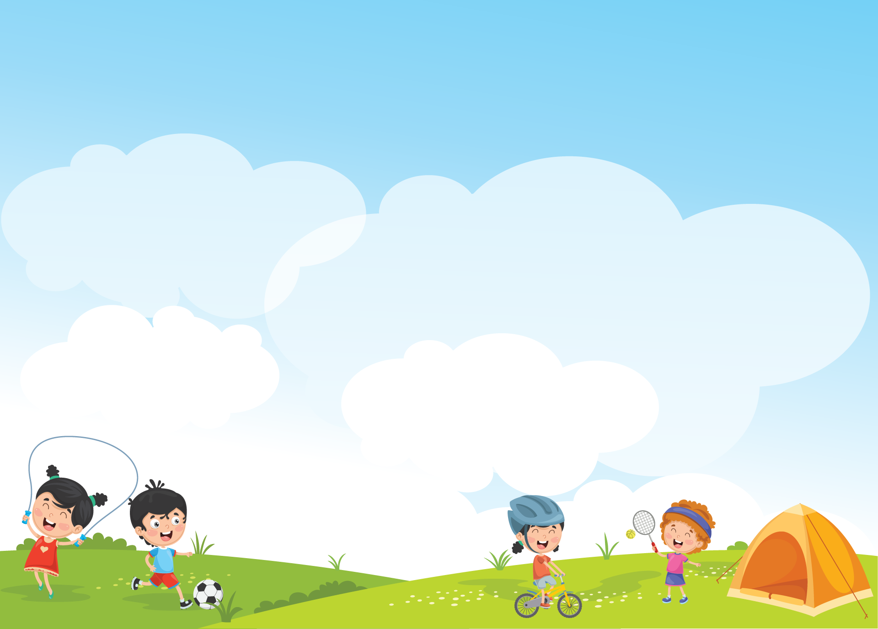
CHÀO MỪNG CÁC THẦY CÔ VỀ DỰ GIỜ
LỚP : 5B
MÔN : TIẾNG VIỆT
PHÂN MÔN : LUYỆN TỪ VÀ CÂU
GIÁO VIÊN DẠY : BÙI THỊ NGÀ

Slide 2
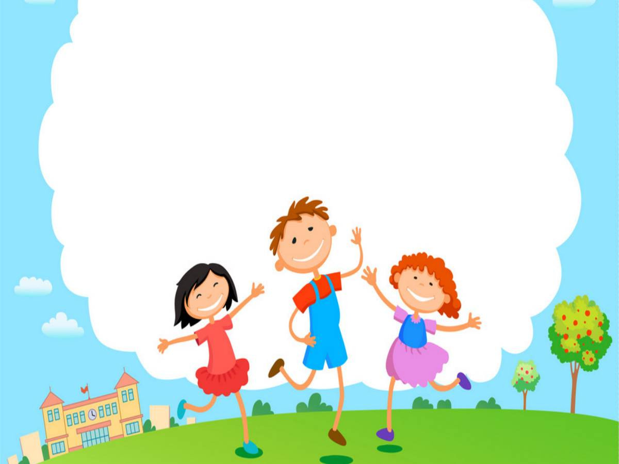

KHỞI ĐỘNG

Slide 3


Slide 4
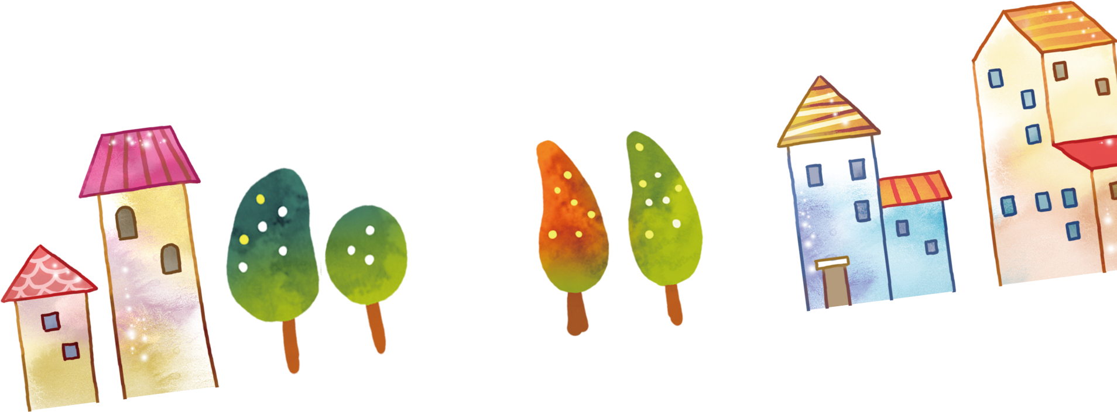

Trên màn hình của cô sẽ hiện ra hình ảnh. Dựa vào các gợi ý có trong hình ảnh, trong vòng 5s các con hãy suy nghĩ, tìm đáp án đúng. Bạn nào có câu trả lời sẽ giơ tay làm tín hiệu để cô biết. Nếu trả lời đúng các con sẽ được cộng 5 điểm vào điểm thi đua. Nếu trả lời sai thì quyền trả lời sẽ dành cho bạn khác.

Slide 5
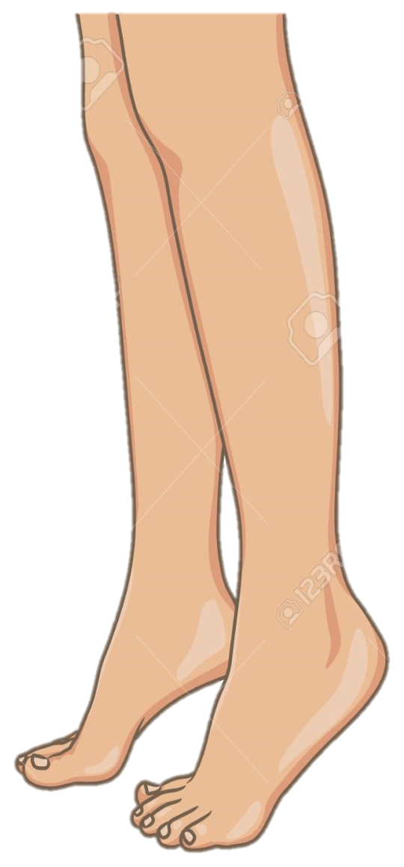
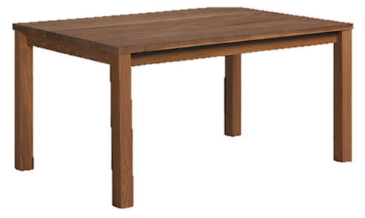
Bộ phận dưới cùng có tác dụng nâng đỡ cơ thể người được gọi là gì ?
Bàn chân

Slide 6
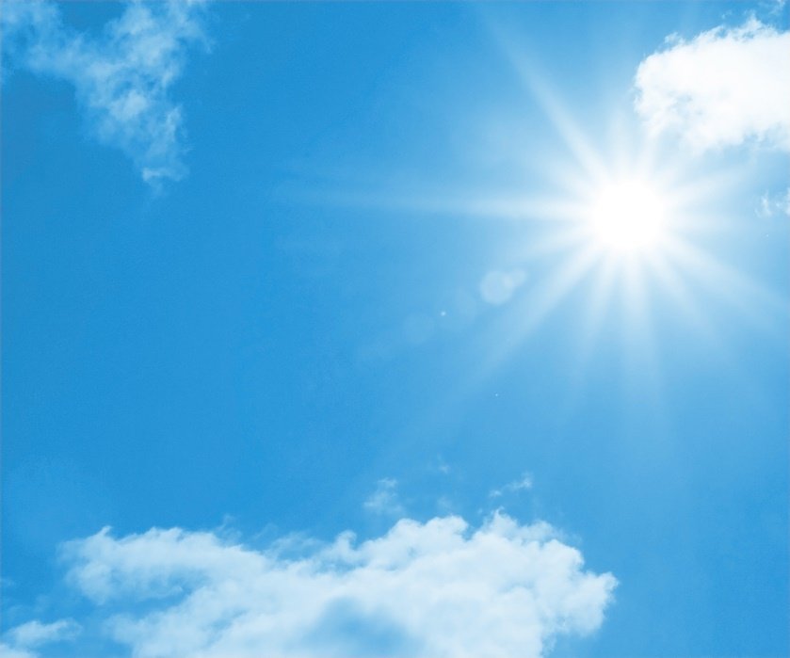
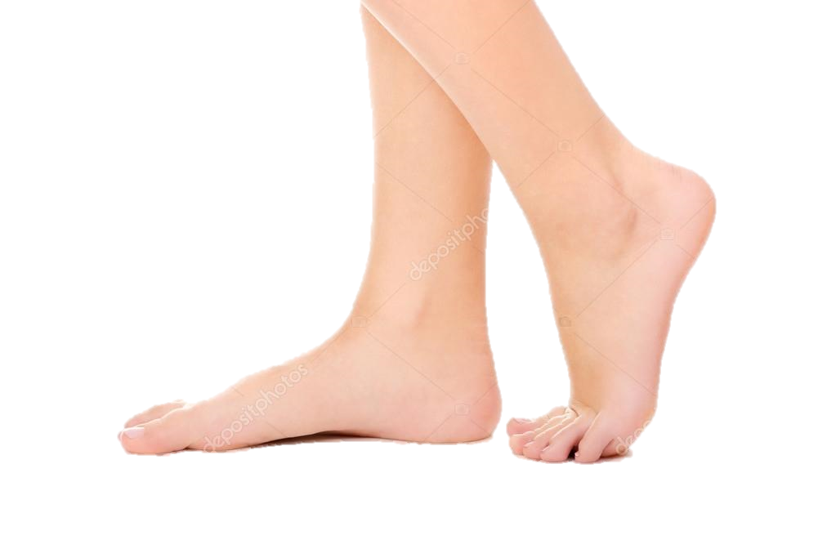
Phần tiếp giáp giữa bầu trời , mặt biển và mặt đất được gọi là gì ?
Chân trời

Slide 7
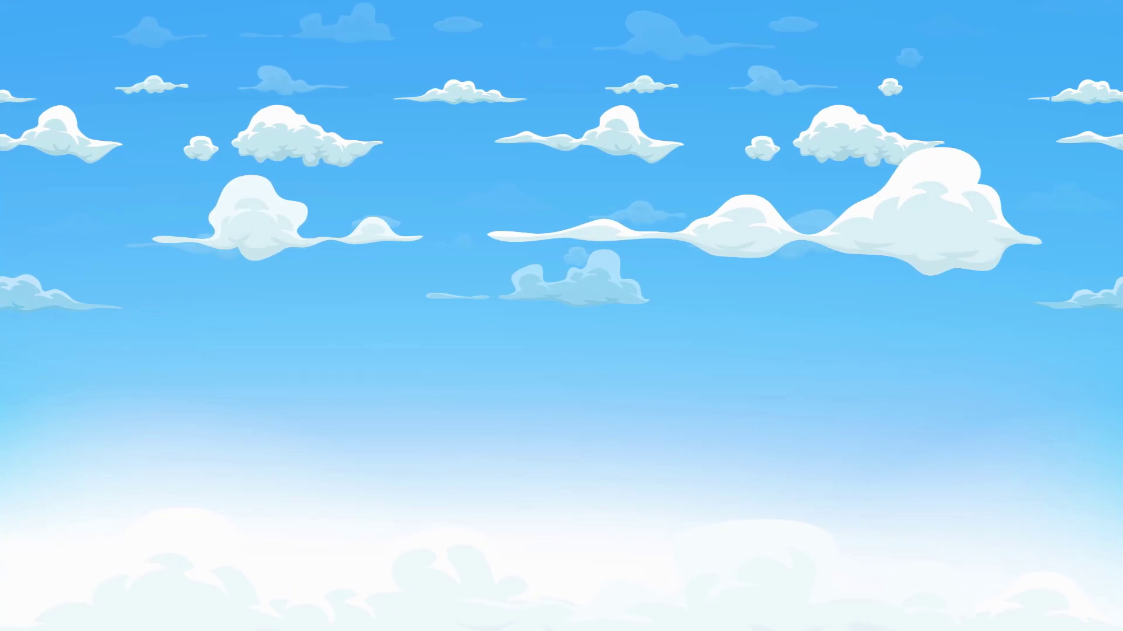

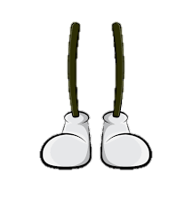
Tìm từ ngữ chỉ phần dưới cùng của quả núi?
Chân núi

Slide 8
Tên gọi của bộ phận dưới cùng có tác dụng nâng đỡ chiếc bàn gọi là gì ?
Chân bàn

Slide 9
bàn chân
- chân bàn

Slide 10
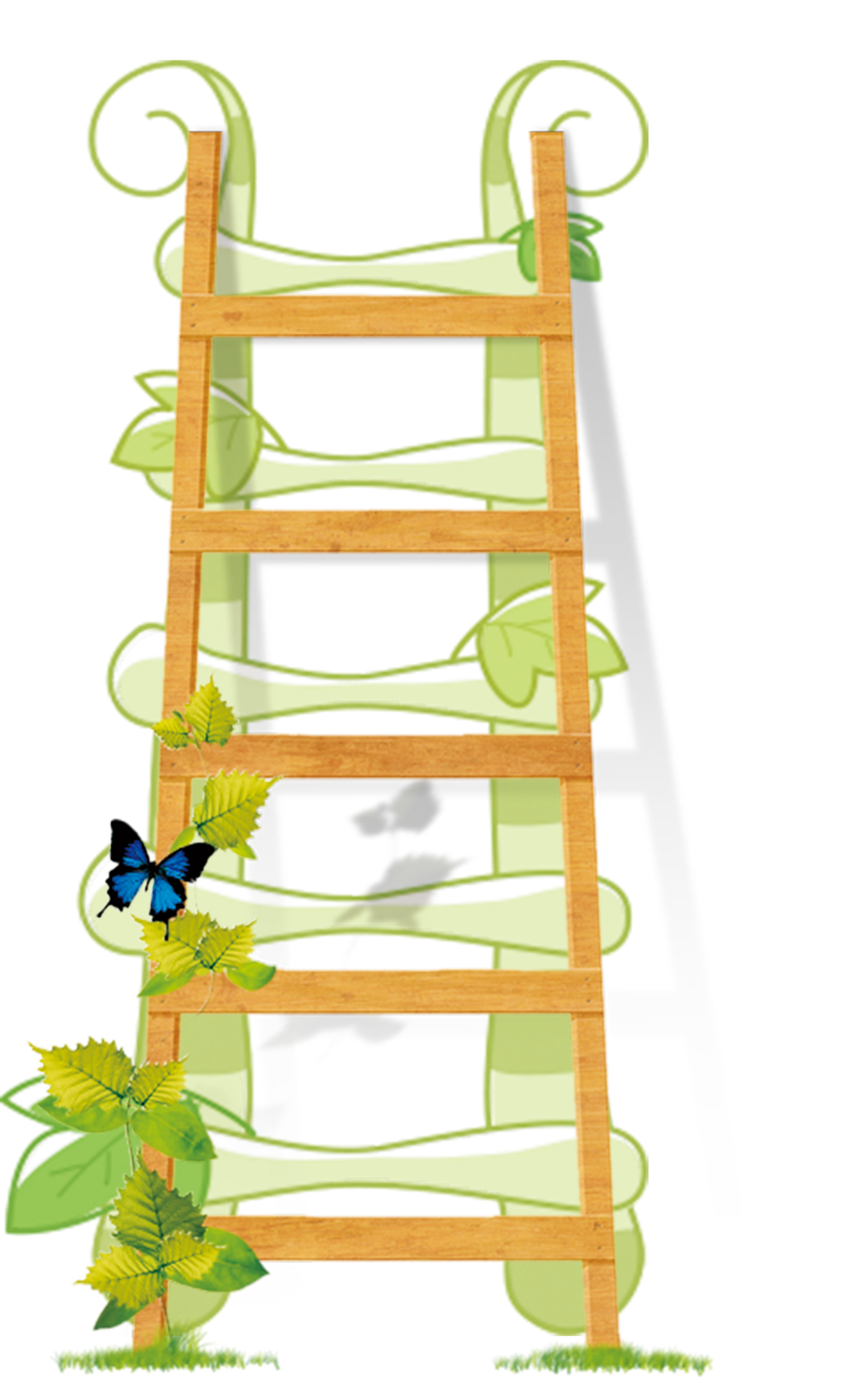


Thứ ba ngày 18 tháng 10 năm 2022
Luyện từ và câu
Từ nhiều nghĩa

Slide 11

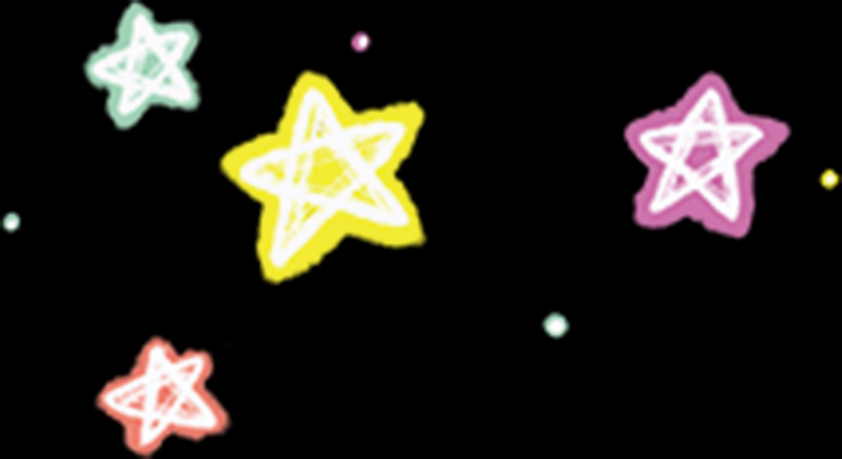
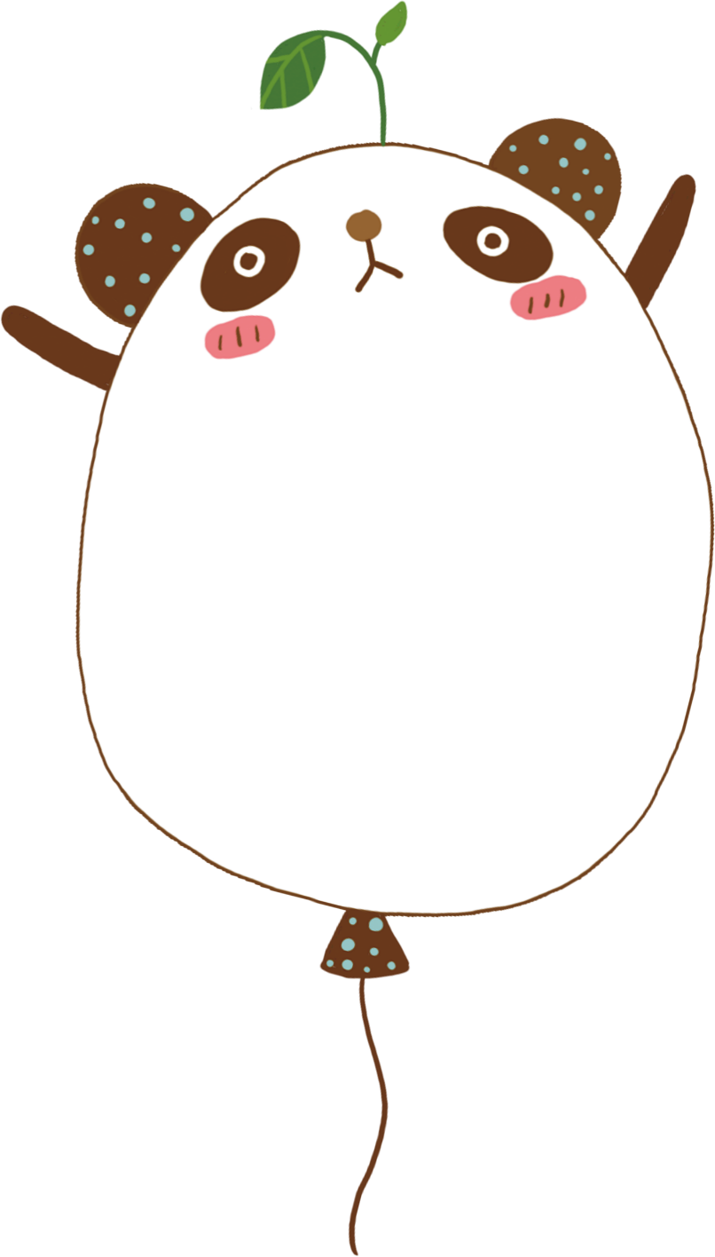

I、Nhận xét

Slide 12
1. Tìm nghĩa của cột B thích hợp với mỗi từ ở cột A:
A |  | B
Răng |  | a) Bộ phận ở hai bên đầu người và động vật, dùng để nghe.
Mũi |  | b) Phần xương cứng, màu trắng, mọc trên hàm, dùng để cắn, giữ và nhai thức ăn.
Tai |  | c) Bộ phận nhô lên ở giữa mặt người hoặc động vật có xương sống, dùng để thở và ngửi.

Slide 13
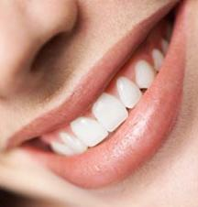
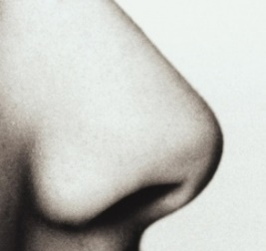
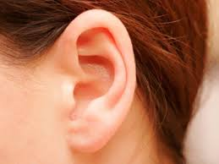
1. Tìm nghĩa ở cột B thích hợp với mỗi từ ở cột A:
A
B
Răng
a) Bộ phận ở hai bên đầu người và động vật, dùng để nghe.
Mũi
b) Phần xương cứng, màu trắng, mọc trên hàm, dùng để cắn, giữ và nhai thức ăn.
Tai
c) Bộ phận nhô lên ở giữa mặt người hoặc động vật có xương sống, dùng để thở và ngửi.

Slide 14
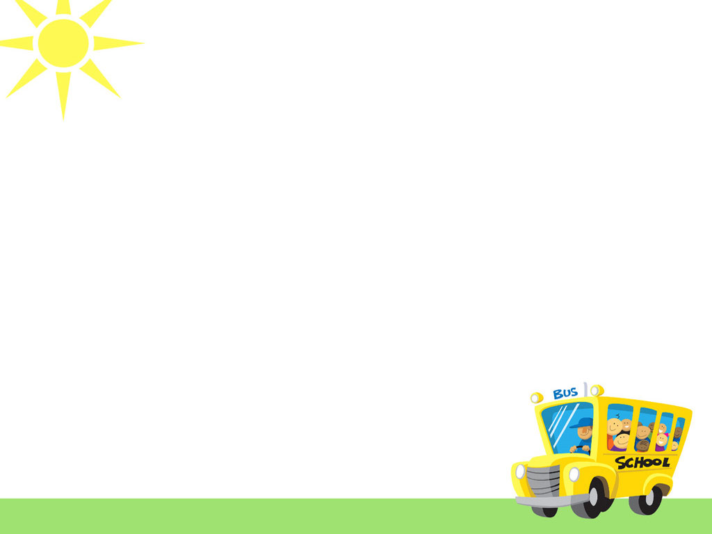
Em hiểu thế nào là nghĩa gốc của từ ?
Nghĩa gốc của từ là nghĩa ban
đầu của từ

Slide 15
2. Nghĩa của các từ in đậm trong khổ thơ sau có gì
khác nghĩa của chúng ở bài tập 1?
Răng của chiếc cào
Làm sao nhai được?
Mũi thuyền rẽ nước
Thì ngửi cái gì?
Cái ấm không nghe
Sao tai lại mọc?

Slide 16
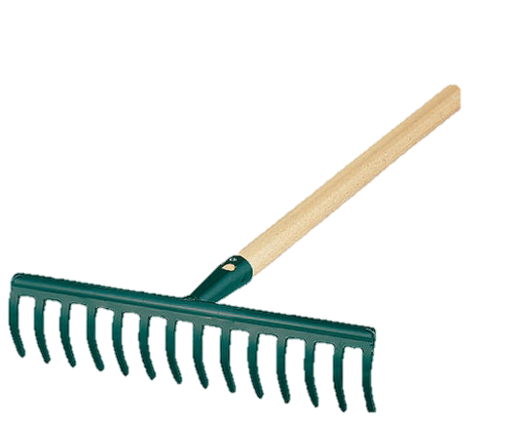
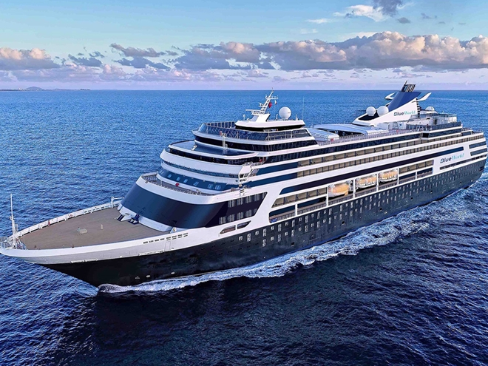
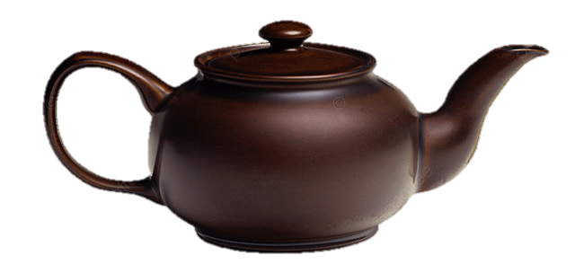
2. Nghĩa của các từ in đậm trong khổ thơ sau có gì khác nghĩa của chúng ở bài tập 1?
Răng của chiếc cào
Làm sao nhai được?
Mũi thuyền rẽ nước
Thì ngửi cái gì?
Cái ấm không nghe
Sao tai lại mọc?

Slide 17
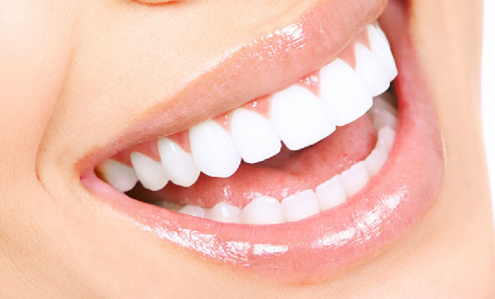
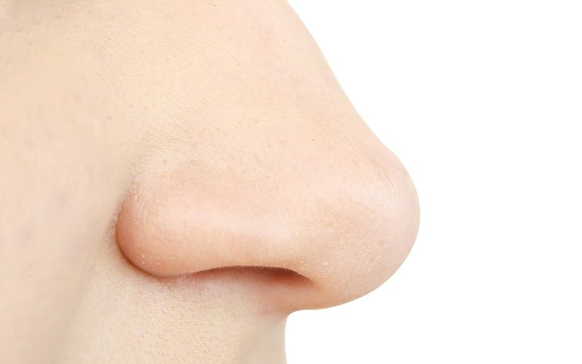
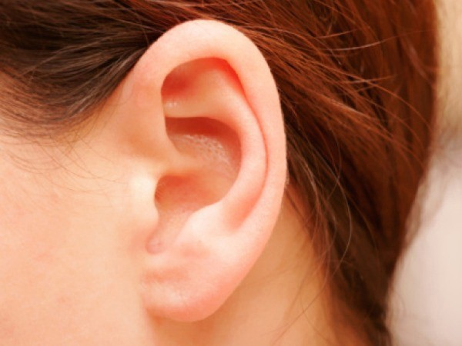
Từ ở bài 1 |  | Từ ở bài 2 |  | Khác nhau
 |  |  |  | Từ ở bài 1 | Từ ở bài 2
 | Răng
 | Mũi
 | Tai
Nghĩa gốc
Nghĩa chuyển
Nghĩa gốc
Nghĩa chuyển
Dùng để nhai thức ăn.
Dùng để dọn dẹp, thu gọn.
Dùng rẽ nước, chỉ, lái về phía trước.
Dùng để thở, ngửi.
Dùng để nghe.
Dùng để cầm, bê cho chắc chắn.

Slide 18
Em hiểu thế nào là nghĩa chuyển của từ ?
Nghĩa chuyển của từ là nghĩa được
hình thành trên cơ sở nghiã gốc của từ

Slide 19
3. Nghĩa của các từ răng, mũi, tai ở bài 1 và bài 2 có gì giống nhau?
Từ ở bài 1 |  | Từ ở bài 2 |  | Khác nhau
 |  |  |  | Từ ở bài 1 | Từ ở bài 2
 | Răng
 | Mũi
 | Tai
Nghĩa gốc
Nghĩa chuyển
Giống nhau
Nghĩa gốc
Nghĩa chuyển
Cùng chỉ vật sắc, nhọn, sắp đều nhau thành hàng.
Dùng để nhai thức ăn.
Dùng để dọn dẹp, thu gọn , không nhai thức ăn được
Dùng rẽ nước, chỉ, lái về phía trước , không ngửi và thở được
Cùng chỉ một bộ phận có đầu nhọn nhô ra phía trước.
Dùng để thở, ngửi.
Cùng chỉ một bộ phận mọc ra ở hai bên.
Dùng để nghe.
Dùng để cầm, bê cho chắc chắn , không nghe được

Slide 20
Em hiểu thế nào là từ nhiều nghĩa?

Slide 21

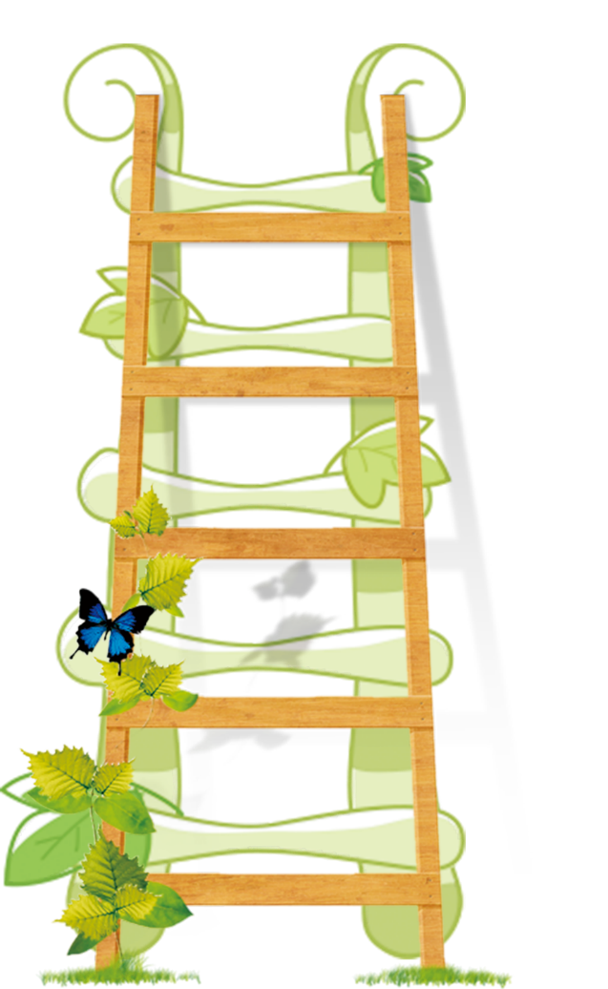
II、Ghi nhớ
Từ nhiều nghĩa là từ có một nghĩa gốc và một hay một số nghĩa chuyển. Các nghĩa của từ nhiều nghĩa bao giờ cũng có mối liên hệ với nhau .

Slide 22
Từ đồng âm và từ nhiều nghĩa có điểm gì khác nhau?

Slide 23
bàn chân
- chân bàn

Slide 24
III、Luyện tập

Slide 25
1. Trong những câu nào, các từ mắt, chân, đầu mang nghĩa gốc và trong những câu nào, chúng mang nghĩa chuyển?
a. Mắt
- Đôi mắt của bé mở to.
- Quả na mở mắt.
b. Chân
- Lòng ta vẫn vững như kiềng ba chân.
- Bé bị đau chân.
c. Đầu
- Khi viết em đừng ngoẹo đầu.
- Nước suối đầu nguồn rất trong.

Slide 26
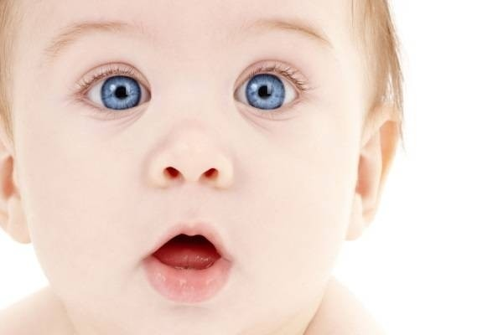
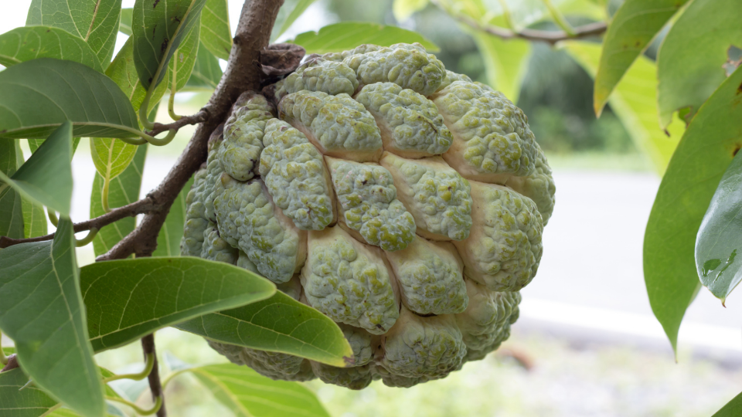
1. Trong những câu nào, các từ mắt, chân, đầu mang nghĩa gốc và trong những câu nào, chúng mang nghĩa chuyển?
- Đôi mắt của bé mở to.
- Quả na mở mắt.
a. Mắt
Nghĩa gốc
Nghĩa chuyển

Slide 27
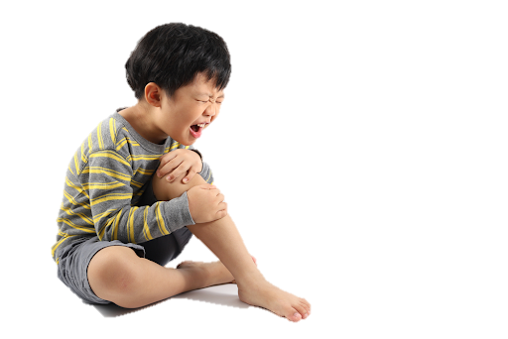
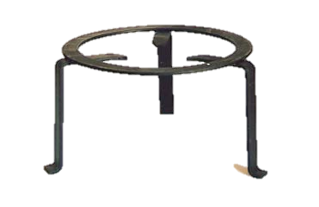
1. Trong những câu nào, các từ mắt, chân, đầu mang nghĩa gốc và trong những câu nào, chúng mang nghĩa chuyển?
b. Chân
- Lòng ta vẫn vững như kiềng ba chân.
- Bé bị đau chân.
Nghĩa chuyển
Nghĩa gốc

Slide 28
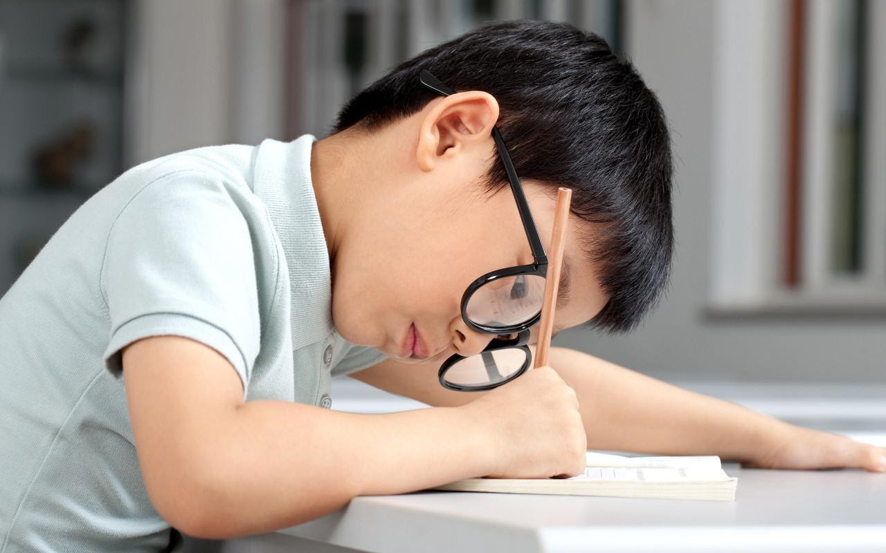
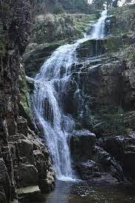
1. Trong những câu nào, các từ mắt, chân, đầu mang nghĩa gốc và trong những câu nào, chúng mang nghĩa chuyển?
c. Đầu
- Khi viết em đừng ngoẹo đầu.
- Nước suối đầu nguồn rất trong.
Nghĩa gốc
Nghĩa chuyển

Slide 29
Từ mắt , chân , đầu thuộc từ loại gì ?
Từ nhiều nghĩa

Slide 30
2. Các từ chỉ bộ phận cơ thể của người và động vật thường là những từ nhiều nghĩa. Hãy tìm một số ví dụ về sự chuyển nghĩa của những từ sau: lưỡi, miệng, cổ, tay, lưng.

Slide 31
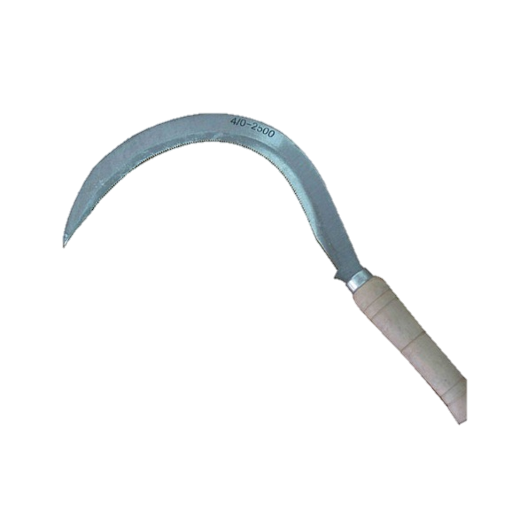
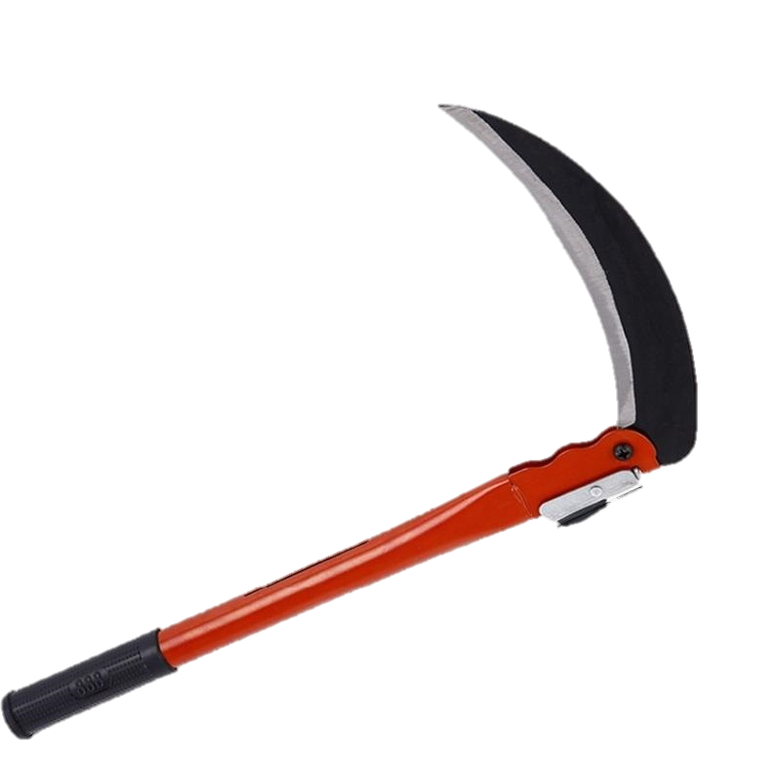
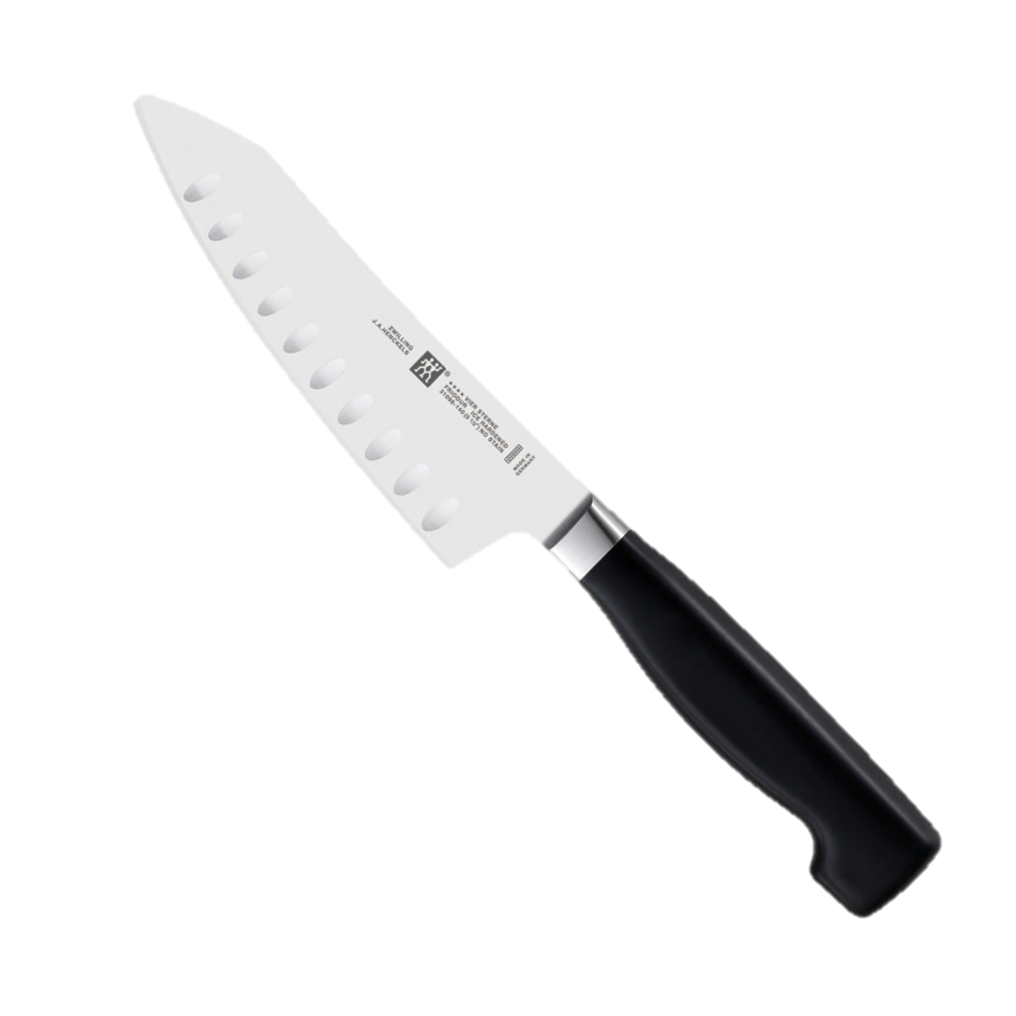
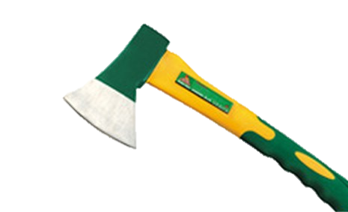
2. Các từ chỉ bộ phận cơ thể của người và động vật thường là những từ nhiều nghĩa. Hãy tìm một số ví dụ về sự chuyển nghĩa của những từ sau: lưỡi, miệng, cổ, tay, lưng.
lưỡi liềm
lưỡi dao
lưỡi
lưỡi rìu
lưỡi hái

Slide 32
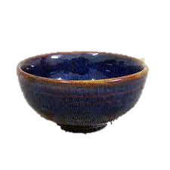
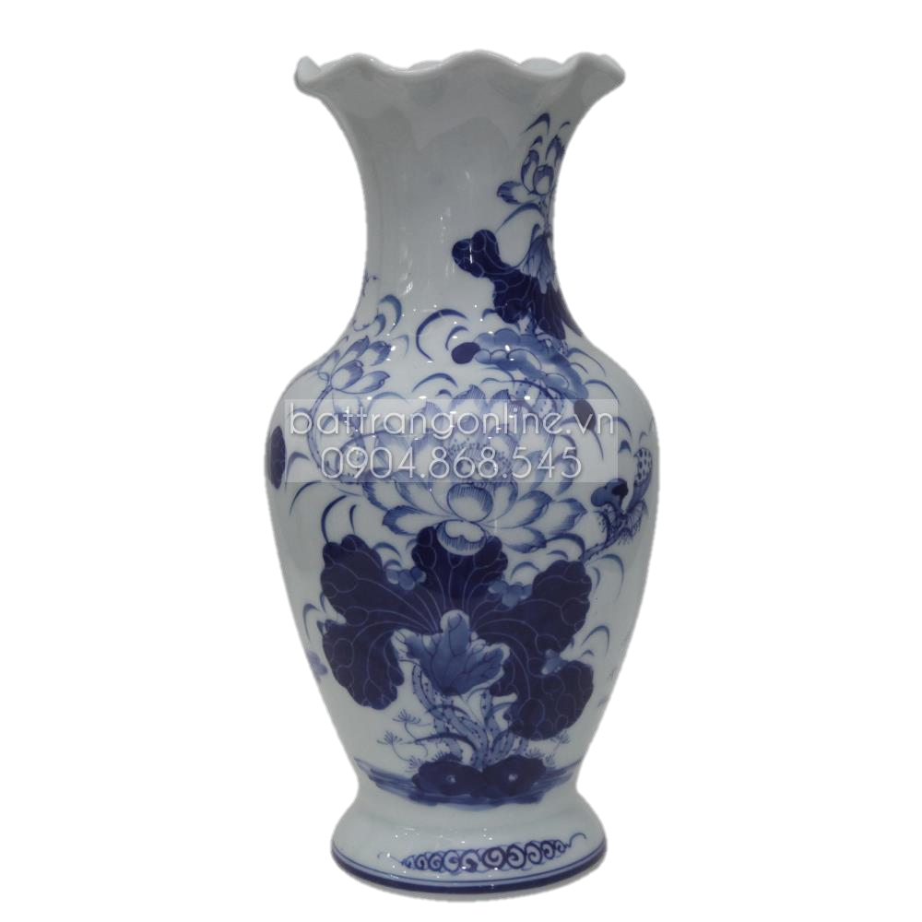
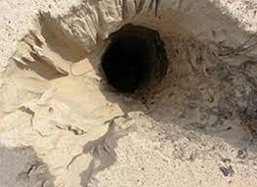
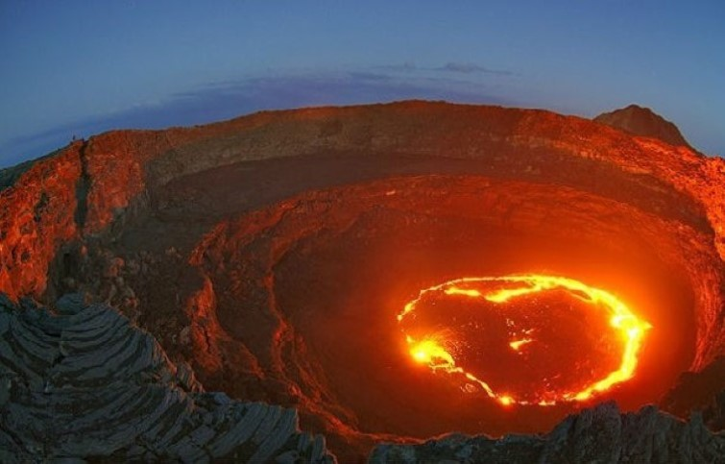
2. Các từ chỉ bộ phận cơ thể của người và động vật thường là những từ nhiều nghĩa. Hãy tìm một số ví dụ về sự chuyển nghĩa của những từ sau: lưỡi, miệng, cổ, tay, lưng.
miệng hố
miệng bát
miệng
miệng bình
miệng núi lửa

Slide 33
Thế nào là từ nhiều nghĩa ?
Từ nhiều nghĩa là từ có một nghĩa gốc và một hay một số nghĩa chuyển. Các nghĩa của từ nhiều nghĩa bao giờ cũng có mối liên hệ với nhau .

Slide 34


DẶN DÒ
- Hoàn thiện nốt bài tập 2
- Xem lại bài
- Chuẩn bị bài sau : Luyện tập về từ nhiều nghĩa

Slide 35

GIỜ HỌC KẾT THÚC – CẢM ƠN CÁC THẦY CÔ !

Slide 36
Tạm biệt

